Slide 1
淡江大學 資訊管理學系
企業實習廠商媒合說明會
114年11月3日

Slide 2
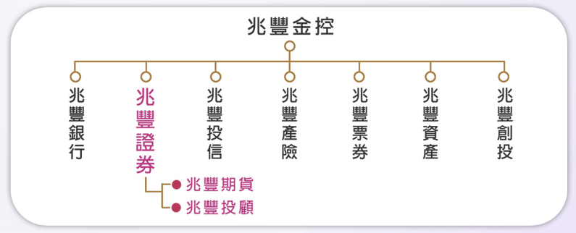
關於兆豐
兆豐金控(代號2886.TW)為台灣市值最高的公股金控集團，關係企業含銀行、證券、票券、產險、創投、資產管理、投信等金融產業。
兆豐證券隸屬兆豐金控集團重要子公司，擁有優良名聲及集團豐富資源與條件，具備完整金融業務，市場佔有率與獲利能力居公股券商之首。
AI 詐騙

Slide 3
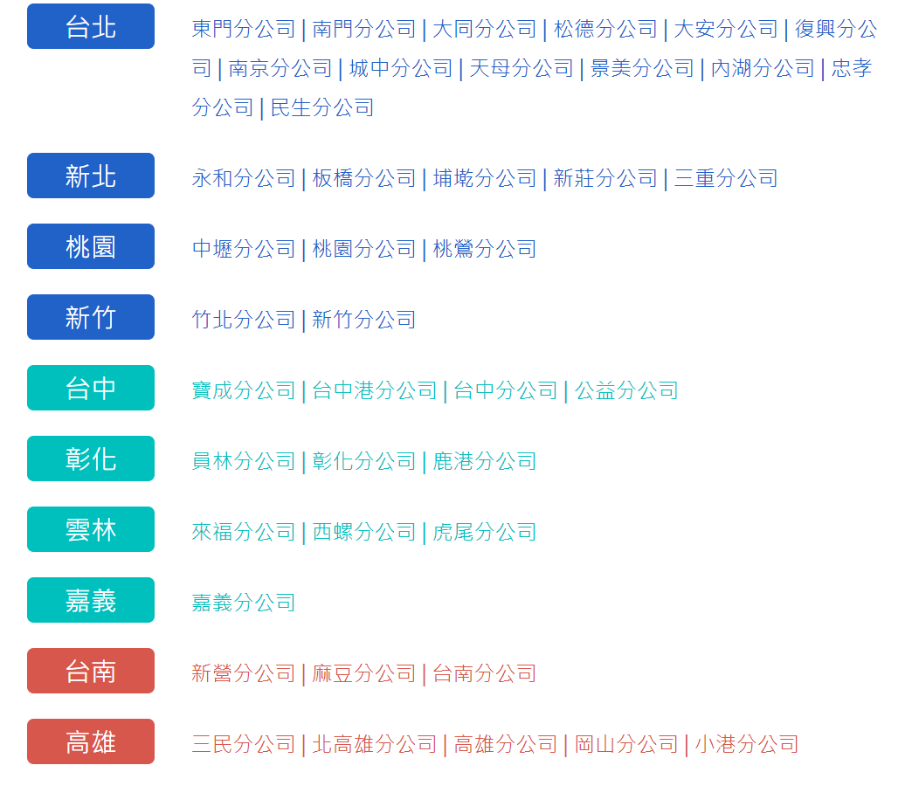
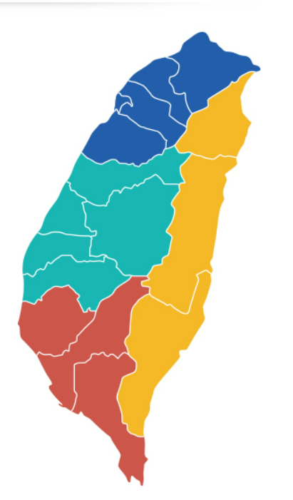
關於兆豐
資源雄厚業務多元：兆豐證券業務齊全，擁有雄厚集團資源，全台共43個服務據點(含總公司營業部)，經營經紀、承銷、自營、債券、財富管理、金融商品等多項業務，有超過1,500名員工。
AI 詐騙

Slide 4
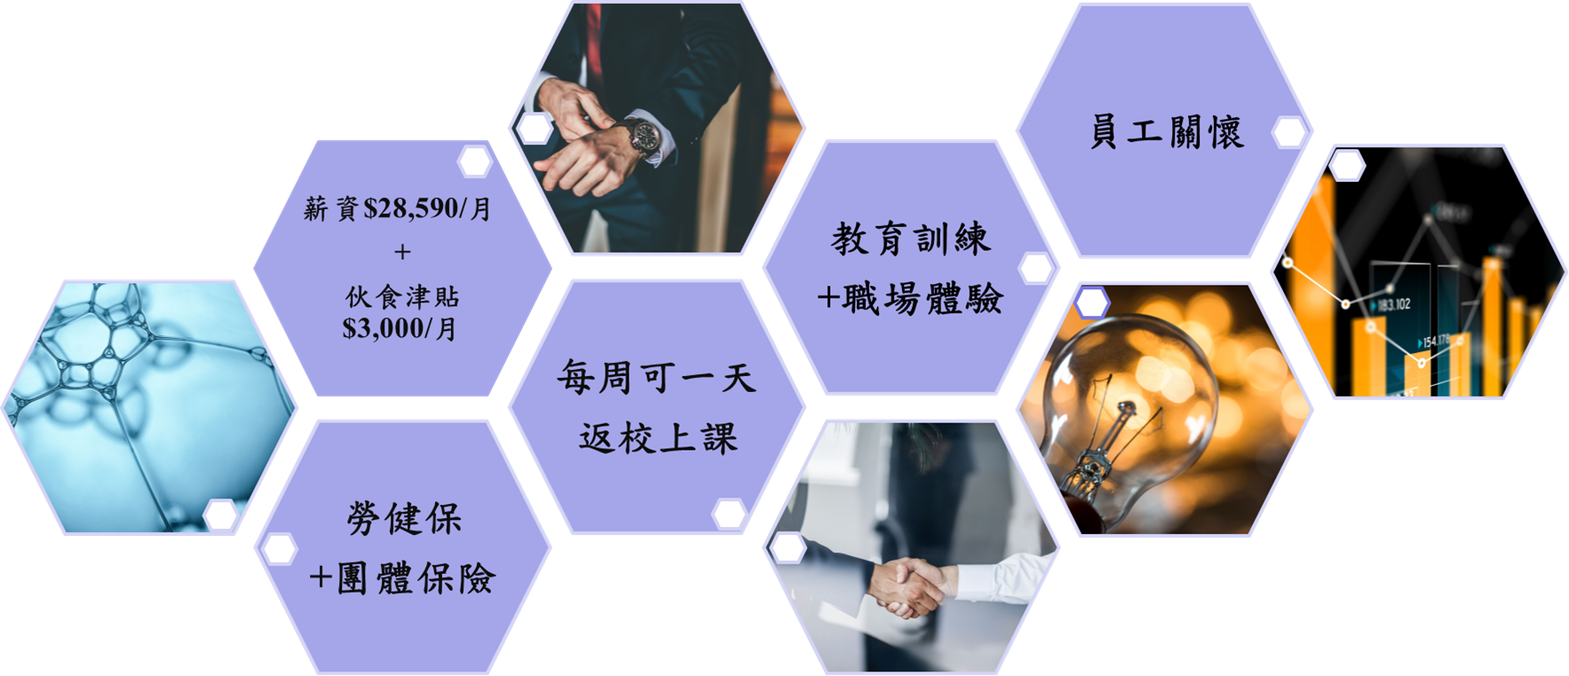
實習說明
AI 詐騙

Slide 5
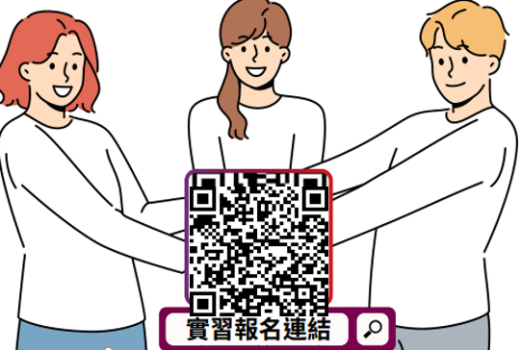
報名方式
◎報名期間 : 即日起
◎報名流程 :
1.完成徵才QR code
2.Email個人履歷anny_chen@megasec.com.tw
3.審核階段(通過後將以Email通知)
4.面試階段(將由人資與您聯繫安排)
◎聯繫窗口: 人力資源本部 陳威儒小姐 (02)3322-7773
AI 詐騙
5

Slide 6
數位創新本部
李祖康 資深協理

Slide 7

實習職務- 數位創新本部
協助數位創新本部業務發展，配合數據驅動、智能自動化與人工智慧等數位專案執行
工作項目 | 工作說明 | 建議條件
數據分析 | 負責分析所需之數據收集、清洗與處理； 運用數據分析工具(如: Python、Tableau、Power BI等)進行數據分析； 產出具商業價值之數據分析結果，數據分析包含但不限於數據(/統計)模型建立； 建立數據分析文件與知識庫(KM)。 | 大學四年級或研究所一、二年級； 課程學習或熟悉 Python、Tableau、Power BI 等數據分析工具，熟悉資料庫； 主動積極、活潑、樂於團隊合作與共創； 未來職涯想擔任資料科學家(Data Scientist)、商業分析師(Business Analyst)、模型訓練師(Modeler)等工作。
作業自動化 | 負責作業自動化腳本建立； 運用作業自動化工具(如: UiPath)進行作業自動化流程開發； 產出並執行作業自動化流程結果。 建立作業自動化文件與知識庫(KM)。 | 大學四年級或研究所一、二年級； 熟悉作業自動化工具，UiPath尤佳； 主動積極、活潑、樂於團隊合作與共創； 未來職涯想從事：智能自動化、流程優化(Process Reengineering)、人工智慧代理(AI Agentic)等相關工作。
AI 詐騙

Slide 8
資訊本部
陳泰倫 資深協理

Slide 9
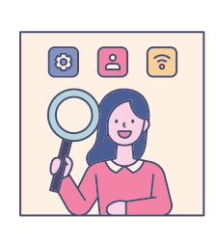
實習職務- 資訊本部
資訊工程師
(AI Coding)
1. 負責撰寫資訊系統需求文件撰寫
資訊人員
(數據分析)
1. 負責撰寫資訊系統需求文件撰寫
資訊企劃
1. 負責撰寫資訊系統需求文件撰寫
2. 負責資訊系統開發(使用AI Coding)
3. 負責資訊系統測試(UT/SIT)
2. 負責數據視覺化
3. 負責資訊系統測試(UT/SIT)
4. 建立部門知識庫(教育訓練用)
2. 負責企劃案撰寫
3. 建立部門知識庫(教育訓練用)
4. 綜整部門相關稽核事項
1. 大學四年級或研究所一、二年級
2. 課程學習：AI Coding輔助開發系統
3. 活潑/善溝通，曾任社團幹部者尤佳
4. 具分析能力尤佳
5. 未來想從事軟體工程師
1. 大學四年級或研究所一、二年級
2. 課程學習：Tableau / PowerBI
3. 活潑/善溝通，曾任社團幹部者尤佳
4. 具分析能力尤佳
5. 未來想從事數據工程師
具有金融證照或金融課程/數位轉型課程修課尤佳
1. 大學四年級或研究所一、二年級
2. 課程學習：管理學院相關課程
3. 活潑/善溝通，曾任社團幹部者尤佳
4. 具撰寫企劃案、寫報告能力
具有金融證照或金融課程/數位轉型課程修課尤佳

Slide 10

防制詐騙宣導

Slide 11

AI 詐騙

Slide 12
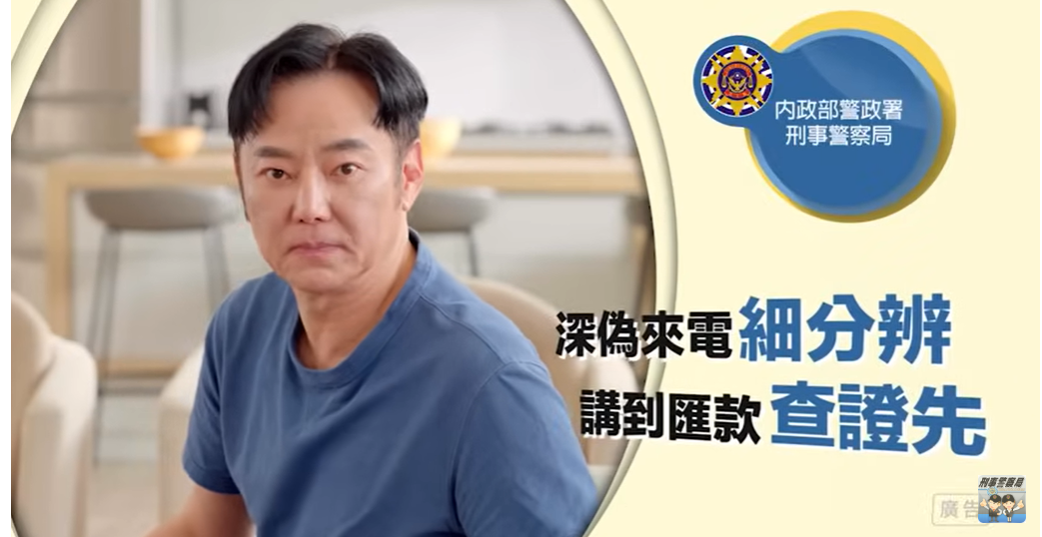

AI 詐騙
冷靜想想反詐系列【AI深偽來電細分辨 講到匯款查證先】

Slide 13

懷疑是AI詐騙,怎麼辦?
怎麼確認對⽅ 影像是真是假？
怎麼確認對⽅ 是我認識的⼈？
視訊那頭要求匯款怎麼辦？
請他點頭搖頭!
若是換臉，臉的邊緣會出現模糊或是閃爍
設定通關密語!
像是綽號、喜歡吃的東西
冷靜想⼀下
善⽤⼯具，
去查證看看

Slide 14
釣魚訊息詐騙

Slide 15
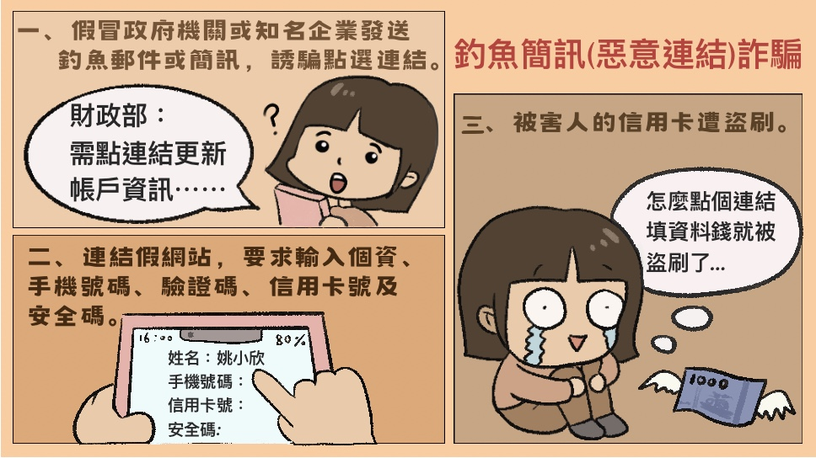
釣魚訊息詐騙
釣魚詐騙多偽冒政府機關、金融業者發送釣魚簡訊或郵件

Slide 16

懷疑是釣魚詐騙,怎麼辦?
Tip 1 確認寄件者
Tip 2 主旨有緊急或威脅字眼
Tip 3 內文有簡體字&大陸用語
Tip 4 小心附件&看清網址連結

Slide 17
待客如親，服務用心

